Slide 1
Historiografía y Sujeto histórico
Perspectivas, definiciones y ejemplos.

Slide 2
Objetivo :
Analizar las distintas perspectivas historiográficas y problematicen qué significa el concepto de sujeto histórico

Slide 3
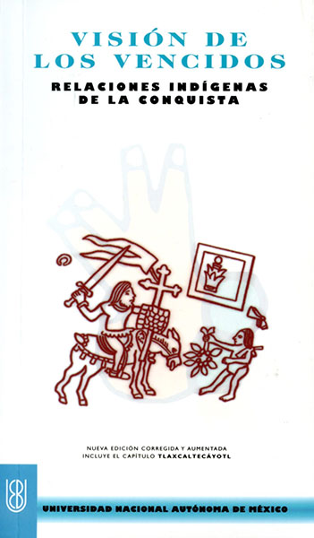
¿Qué es la historiografía?
Definición Etimológica:
La palabra historiografía proviene del griego ἱστοριογραφία (historiografía), compuesta con ἱστορία, historia y -γραφία (-grafía) que procede del sustantivo γραφή(grafi), con el doble sentido de escritura o descripción, o sea: arte de escribir la historia.
Definición Conceptual:
La historiografía, más llanamente, es la manera en que la historia se ha escrito. En un amplio sentido, la historiografía se refiere a la metodología y a las prácticas de la escritura de la historia. En un sentido más específico, se refiere a escribir sobre la historia en sí.

Slide 4
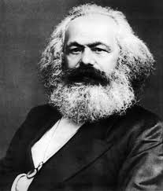
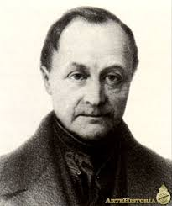
Tipos de perspectivas historiograficas
MATERIALISMO HISTÓRICO: La principal influencia de Carlos Marx procede de Federico Hegel y la dialéctica, según la cual el sujeto transforma al objeto cuando lo conoce y, en ese proceso, el sujeto se modifica a sí mismo. Antes de Hegel se pensaba que sólo el sujeto transformaba al objeto, que el sujeto no resultaba modificado por la relación sujeto -objeto. Según el pensamiento dialéctico, el hombre transforma al mundo cuando lo conoce, pero la realidad también condiciona al pensamiento humano.
EL POSITIVISMO: Fue creado por Augusto Comte, quien propuso la división del conocimiento humano en ciencias naturales y ciencias sociales, cada uno regida por leyes para consignar los hechos observados. Los hechos se manifiestan como tal y como son al observador. Aquí el sujeto no modifica al objeto, sólo puede reconstruir lo acontecido. En la historia, después de reconstruir el pasado, deberían encontrarse las leyes que lo rigieron, tarea que correspondía a la Sociología. La historia es lineal y progresiva y llega a un final.

Slide 5
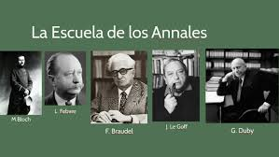
HISTORICISMO: Surgió como una reacción a la razón y al concepto de progreso con que se juzgaba a cada cultura, pero también como rechazo a la exigencia de que la historia tuviera que demostrar empíricamente sus explicaciones. Esta corriente considera como objeto de estudio la historia de la vida humana en su totalidad y otorga a cada cultura un valor por sí misma. No buscaba leyes para explicar, sino para comprender la historia de cada pueblo. El hombre es considerado como el resultado de su pasado, como un ente que se transforma a partir de su historia y no como un ser que permanece sin cambio. En cada etapa de la historia hay una forma particular de ser y que debe ser evaluada sólo de acuerdo con ese contexto histórico
ESCUELA DE LOS ANNALES 1929: Bloch y Febvre fundan la revista Annales d´Histoire économique et sociale, que inauguró una escuela que se oponía al historicismo, ya que lo consideraba subjetivo y relativo○Esta escuela ha pasado por varias etapas, sin embargo es posible señalar entre sus postulados generales los siguientes:
La historia es una ciencia con una metodología de investigación propia que plantea problemas de investigación muy precisos
Privilegia un trabajo interdisciplinario, sobre todo con las ciencias sociales, de las cuales retoma problemas, conceptos, métodos y técnicas de trabajo
Busca el estudio de una historia total de lo económico, político y social, en lugar de hechos aislados y relevantes
Busca aspectos colectivos, sociales y científicos en lugar de personajes importantes, grupos de poder y hechos irrepetibles

Slide 6
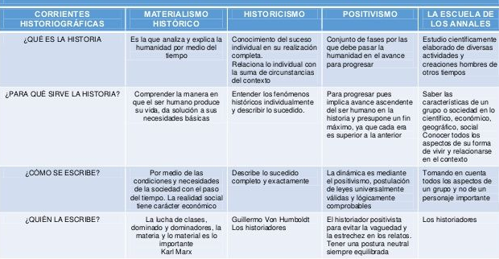
Corrientes historiográficas

Slide 7
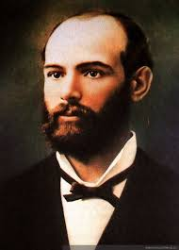
Definición del concepto
Un sujeto histórico:
Es un concepto que define a un ente social que es capaz de transformar su realidad y con ello producir acontecimientos históricamente relevantes y diferentes relatos históricos, como puede ser algún descubrimiento o el comienzo de un proceso histórico

Slide 8
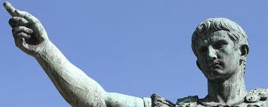
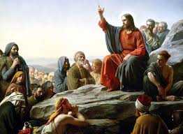
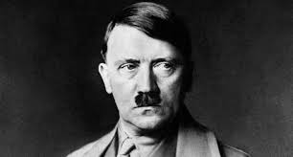
Diversas perspectivas del sujeto histórico
INSTITUCIONALISTA
INDIVIDUO
PROVIDENCIALISTA
LIBERTARIA

